Slide 1
Внедрение
тестирования
Фатеев Альгис, Авито

Slide 2
Avito
Новых
объявлений
в день
500 000
Посетителей
в месяц:
35 млн
Топ-3
классифайд
в мире
Notes:
Всем привет! Меня зовут Альгис Фатеев, я руководитель тестирования в Avito, можно сказать бессменный.
За последние несколько лет Avito сильно разрослось, теперь это крупнейший классифайд в Европе и входит в мировой Топ-3. Помимо сайта и мобильного приложения под iOS и Android, у нас есть ещё специальные сервисы и мобильные приложения для автодилеров, риэлторов и поставщиков услуг. Всё это хозяйство надо тестировать, поэтому команда у нас большая, очень быстро росла и продолжает расти.

Slide 3
Что такое тестирование ?
Проверка на соответствие требованиям, как явным, так и не явным.
Поиск дефектов.
Notes:
Сегодня я буду говорить про самые азы, что такое тестирование, зачем оно нужно и с чего начинается тестирование в проекте. То, о чём я буду рассказывать может показаться банальным и очевидным, но я считаю важным эти моменты проговорить.
Для начала давайте определимся с терминами, что же вообще такое тестирование?
Тестирование – это проверка приложения на соответствие требованиям, как явным, так и не явным, а также поиск дефектов.
Многие считают, что тестирование это только поиск дефектов, принижая ценность знания что приложение соответствует необходимым требованиям.

Slide 4
Принципы тестирования
Тестирование
демонстрирует
наличие
дефектов
Исчерпывающее
тестирование
недостижимо
Заблуждение об
отсутствии ошибок
Notes:
Важно понимать, что тестирование только демонстрирует наличие дефектов, но не утверждает что их нету.
Тестировать можно бесконечно долго, находить ошибки, которые никто никогда не встретит, поэтому важно вовремя остановиться.
Обнаружение и исправление дефектов не помогут, если созданная система не подходит пользователю и не удовлетворяет его ожиданиям и потребностям.

Slide 5
ЦЕЛЬ ТЕСТИРОВАНИЯ
Поиск дефектов
Проверка соответствия требованиям
Оценка качества
Notes:
Учитывая вышесказанное, основные цели тестирования это поиск дефектов, проверка соответствия требованиям и оценка качества.
Итак мы определились с терминами, принципами и основными задачами. И вот наступает тот момент, когда мы задумываемся или решаем вопрос о внедрения тестирования в проект…

Slide 6
Нужно ?
Notes:
Очень часто необходимость внедрения тестирования обосновывается по принципу “как у всех” / “потому что надо”, но на самом деле тестирование может быть не обязательным и даже вредным. Каким образом внедрение тестирования может негативным образом отразиться на проекте?

Slide 7
Дольше разработка
Notes:
При появлении тестирования, увеличивается время разработки. Если раньше было «сделал и в продакшен», то теперь добавляется этап тестирования, который тоже занимает время. Также появляется этап багфиксинга и повторного тестирования, что иногда очень сильно затягивает время разработки.
Важно понимать, что время тестирования никак не связано со временем разработки, например: вы поправили пару строчек в ядре, а проверять нужно все приложение (привет legacy code)

Slide 8
больше ошибок
Notes:
При появлении на проекте тестировщиков, иногда разработчики начинают допускать больше ошибок: кто-то расслабляется, некоторые начинают использовать тестировщиков в качестве отладчика - я тут что-то закоммитил - надо проверить.

Slide 9
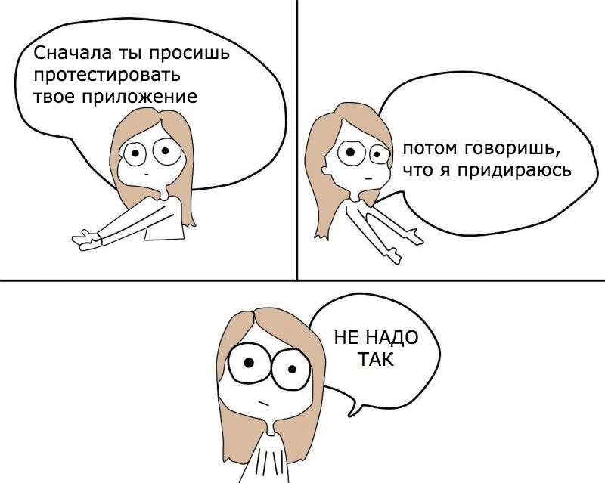
Еще больше ошибок
Notes:
Когда на проекте появляется тестировщик, сразу увеличивается количество известных ошибок, и нужно с ними что-то делать, желательно исправлять. Если ошибки долгое время не исправляются, это сильно демотивирует тестировщиков.

Slide 10
Постановка задач
Notes:
Важно, чтобы проект и разработчики были готовы к внедрению тестирования, например, что касается документации,
При добавлении на проект тестировщиков, становится более сильной проблема отсутствия или плохой документации. Тестировщик сначала тратит время на выяснение «как оно должно работать» и только потом тестировать, в результате время тестирования может очень сильно увеличиться.

Slide 11
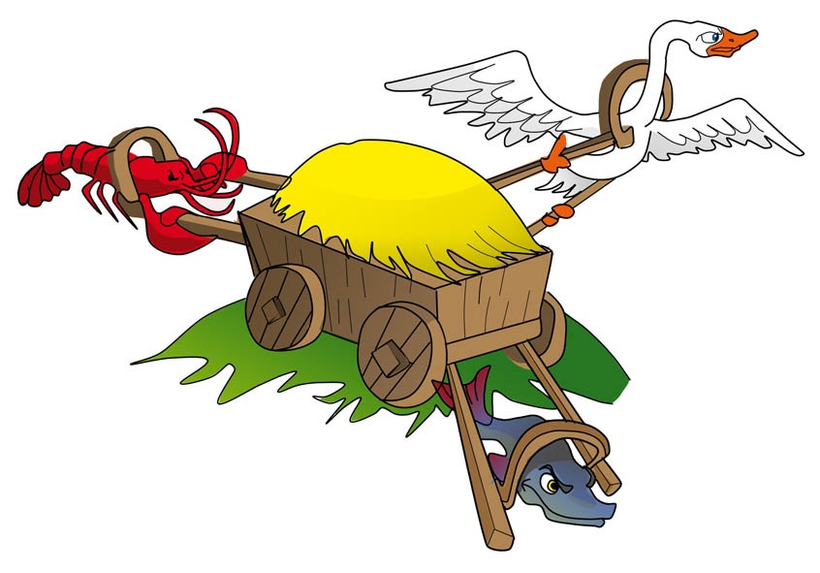
Лицо Принимающее Решения
Notes:
Представим, что все клево, и есть нормальное ТЗ, но всегда есть пограничные моменты, которые требуют уточнения. Бывает, что тестировщик говорит «это бага», а разработчик «это фича» поэтому всегда должен быть человек, который может принять окончательное решение по этому вопросу. Кто-то наверно хочет сказать «а что, разве без тестирования такого человека не должно быть ?» должен, но при появлении тестирования эта проблема становится более насущной. А бывает, когда менеджеров много, и они не могут решить, кто должен принять решение.

Slide 12
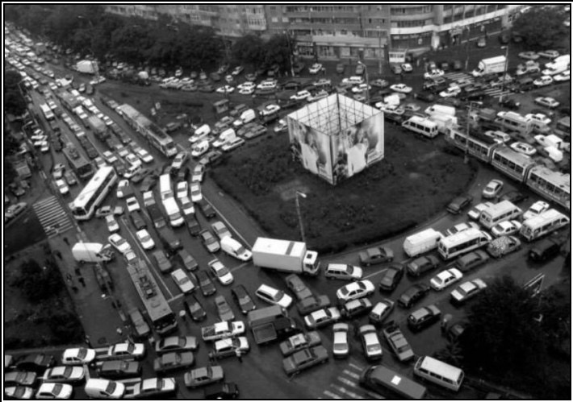
Планирование разработки приложения
Notes:
Важно правильно планировать очередность передачи задач в тестирование. Например: отдали в тестирование мобильное приложение, до того как API для него полностью готово. Полностью протестировать приложение при этом невозможно, поэтому когда наконец API готово, приходится тестировать и то и другое, что приводит к неравномерной нагрузке на тестирование.

Slide 13
поехали
Notes:
Итак, всё вышеперечисленное вас не испугало или вы успешно это преодолели и предусмотрели. Решено, что тестированию быть в вашем проекте. Далее я рассмотрю отдельные аспекты внедрения тестирования.

Slide 14
KPI
Количество выполненных задач
Количество найденых багов
Количество найденых багов на продакшене
Комбинация вышеперечисленных вариантов
Notes:
Итак, первое, а как мы будем мерять эффективность тестирования в проекте, как оценивать усилия команды?
Некоторые эффективные менеджеры любят считать KPI. Тут есть различные взгляды на то, как считать KPI, это очень холиварная тема, можно считать протестированные задачи, найденые ошибки, как-то комбинировать. Но это все эти методики не дадут какой-то правдивой информации. Например: кто лучше протестировал, тот кто нашел 1 или 10 ошибок в похожих задачах? тот кто 10 ? так ведь разработчики тоже разные, кто-то делает много ошибок, кто-то мало, и тогда получается что проверяя задачи за более аккуратными разработчиками ты делаешь работу хуже ? Можно эту тему дальше развивать, но этому можно посвятить отдельный доклад :) Важно считать различные метрики, и если они начинают изменяться, тогда и разбираться почему так происходит. Мы например собираем кто сколько задач сделал, сколько вернул назад разработчикам.

Slide 15
Команда
Notes:
Мы определились с ключевыми показателям на которые будем ориентироваться. Теперь нам нужна команда. Далее я рассмотрю отдельные группы тестировщиков, инструменты, которыми они пользуются и некоторые принципы организации их работы.

Slide 16
Ручное тестирование
Notes:
Начнем с ручного тестирования

Slide 17
Кто эти люди ?
Студенты
Начинающие разработчики
Дамы
Бальзаковского
возраста
Notes:
Для начала надо разобраться кто обычно работает в тестировании, условно разделил на 3 группы: студенты, начинающие разработчики и дамы бальзаковского возраста. Я утрирую, конечно.
Студенты - как правило ничего не умеют, но готовы обучаться, довольно перспективные кадры.
Начинающие разработчики - технически более подкованные, чем студенты, тоже готовы обучаться, тоже довольно перспективные кадры. Часто идут в тестировщики, чтобы было проще потом попасть в разработчики.
Студенты и Начинающие разработчики довольно быстро набирают знания и им нужно давать возможность развиваться, иначе они без особых раздумий будут готовы сменить компанию.
Дамы Бальзаковского возраста - это более взрослые люди, часто сменившие свою работу на тестирование,. Как правило они гораздо хуже обучаются, да и особого желания обучаться у них нету, хуже дружат техникой, нежели более молодые коллеги, но они менее склонны к частой смене работы.
Важно понимать, что это деление на группы не означает эти «хорошие», а те «плохие», это скорее описаны риски при работе с ними

Slide 18
Инструменты
Test Management Tool (TestLink, Zephyr, MS TFS, …)
Screenshot Capture (SnagIt, Lightshot)
Virtual Machine (VirtualBox, WmWare)
Proxy (Fiddler, Charles Proxy)
Другое
Notes:
Неожиданно выясняется, что тестировщики в работе используют различные инструменты, например для хранения тесткейсов, создания скриншотов, виртуальные машины, прокси и прочее. Некоторые из них платные, требуют выделения бюджета, или права для их установки. Вроде бы мелочи, но на все это уходит время. Чем больше команда тестирования - тем больше потребность в специализированном софте, например мы в Авито разработали под наши нужды хранилище тесткейсов.

Slide 19
Организация
Закреплять за проектами
Деление по платформам
Небольшие группы под определенный тип задач
Все в одной команде делают задачи всех разработчиков
Notes:
При росте команды необходимо разделять тестировщиков на группы. Проще всего для начала разделить по проектам, потом по платформам, например: мобильные приложения и веб. Следующим этапом может быть деление по типу задач, например: платежи, реклама. Держать группу универсальных солдат, которые тестируют сразу всё чревато тем, что никто не будет хорошо знать никакой функционал.
Мы в Авито делим по проектам, платформам и типам задач.

Slide 20
Сертификация
ISTQB
IIST
CSTE
ISEB
Notes:
В России сертификация тестировщиков слабо развита, самая популярная это ISTQB.

Slide 21
Сертификация
ISTQB
IIST
CSTE
ISEB
Notes:
Про остальные вообще мало кто даже слышал, и мало кто из работодателей требует наличие этих сертификатов. Сертификация нужна чтобы тестировщики говорили на одном языке, пользовались одной терминологией.

Slide 22
Автоматизация
Notes:
Теперь поговорим про автоматизацию, тут важно понимание что это еще один из инструментов тестирования, и она не является решением всех проблем с тестированием.

Slide 23
Автоматизация не нужна
Сделали приложение и забыли
Можно быстро протестировать вручную
Продукт(воркфлоу) постоянно сильно изменяется
Notes:
Сделали приложение и забыли про него т.е. нет необходимости в дальнейшей его поддержке, либо какая-то совсем минимальная, которая поможет сэкономить время на этапе разработки.
Приложение совсем небольшое и его можно быстро вручную проверить.
Продукт постоянно сильно изменяется - сильно меняется воркфлоу приложения, и становится проще вручную протестировать, чем постоянно изменять тесты.

Slide 24
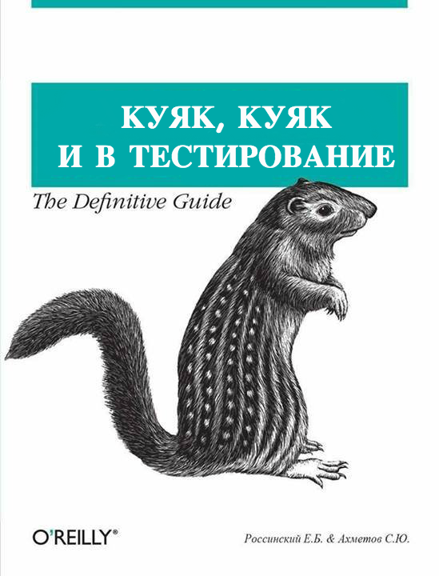
Юнит-тесты
Notes:
Немного хочу затронуть тему юнит-тестов. Тестирование не дает попасть ошибкам к «пользователю». Тестирование не сделает так, что разработчики станут делать меньше ошибок, для этого есть различные методологии разработки TDD, BDD, которые позволяют обнаружить ошибки на более раннем этапе.

Slide 25
юнит-тесты
Notes:
Отдавая на тестирование более качественный код, вы сокращаете время разработки, как минимум за счет уменьшения итераций тестирования. В этом вам помогут юнит-тесты.

Slide 26
Не только тесты
Инструменты для ускорения и облегчения тестирования
Тестовые стенды
Notes:
Автоматизация тестирования - это не только автотесты, но и инструменты, которые позволят ускорить процесс тестирования. Например это сборка тестовых стендов, инструменты для подготовки тестовой среды, например: создать объявление, которое разместили месяц назад.

Slide 27
Инструменты
CI
Test Framework
Test tool
Notes:
Инструменты для автоматизация тестирования можно разделить на 3 группы: система CI, фреймворк для написания тестов и инструмент для тестирования вашего приложения.

Slide 28
Continuous Integration
Jenkins
Bamboo
TeamCity
PHPCI
Travis CI
Что-то еще :)
Notes:
Систем Continius Integration существует огромное количество, можно выбирать по разным параметрам, но основная проблема в которую чаще всего упираются - это невозможность организации какого-то специфического флоу, и появляется необходимость что-то допилить. Поэтому при выборе CI важно обратить на возможность расширения функционала, например через API. Например мы в Авито используем Bamboo, но хотим сменить на TeamCity

Slide 29
Test Framework
XUnit
BDD
Notes:
Тестовых фреймворков много, но все их можно разделить на 2 группы: xUnit и BDD-фреймворки. Какой-то принципиальной между ними разницы я не вижу, но холиварить на эту тему можно долго. Мы используем PHPUnit.

Slide 30
Test tool
Selenium
Appium
Robotium
Selendroid
Calaba.sh
Espresso
KIF
Cucumber
Notes:
Для тестирования веб-приложений на данный момент стандарт «де факто» это селениум. C тестированием мобильных приложений все сложнее, до сих пор нет какого-то стандартного инструмента для тестирования. Мы используем Selenium, Appium, Selendroid и пробуем использовать Espresso.

Slide 31
Тесты и мониторинг
Notes:
Довольно часто путают задачи тестирования и мониторинга. Тестирование проверяет, что какой-то функционал работает, например: у вас размещается на сайте объявление. Мониторинг следит, что объявления реально размещаются пользователями. Если стали меньше размещать объявлений, значит что-то случилось, нужно разбираться.

Slide 32
Автоматизаторы - кто они ?
 | Программисты | Ручные Тестировщики
Тестирование | - | +
Программирование | + | -
Notes:
В автоматизацию тестирования идут программисты и ручные тестировщики. Их плюсы и минусы довольно очевидны, программисты не умеют тестировать, тестировщики - программировать, но тестированию научить проще чем программированию, поэтому берем в автоматизацию программистов.

Slide 33
Общие приемы
QA API
Разделение кода тестов и приложения
Notes:
Хотелось бы обратить внимание на некоторые практики автоматизации. QA API - это такое API, которое позволяет выполнять действия, которые нельзя или сложно выполнить, например: создать объявление, которое было создано месяц назад. Также код тестов необходимо отделять от кода приложения, чтобы изменения в коде приложения не влияли на тесты. Многие на это не обращают внимание, ровно до того момента, когда изменение приложения не поломает тесты.

Slide 34
Тесты и тесткейсы
 | Общие кейсы | Кейсы под тесты
Дублирование | + | -
Простота поддержки | + | -
Понимание автоматизации | + | -
Простота реализации тестов | - | +
Notes:
При написании тестов нужно какое-то описание, что делает тест. Есть 2 варианта: автоматизировать кейсы для ручного тестирования и писать отдельные кейсы для тестов. Когда у вас отдельные кейсы или их нет для тестов сложнее понять какие изменения влияют на какие тесты. В идеале при изменении приложения, тесты должны фейлиться, но … мы живем не в идеальном мире.
Если автоматизировать ручные кейсы, при их изменении сразу видно, какие тесты нужно изменить.
При отдельных кейсах для тестов необходимо при их написании понимать специфику написания тестов.
Но когда у вас отдельные кейсы для тестов, становится гораздо проще писать тесты т.к. они оптимизированы для этого заранее.
Мы в авито используем гибридный подход - автоматизируем кейсы для ручного тестирования, но при автоматизации их перерабатываем чтобы было удобно автоматизировать.

Slide 35
Итого
Необходимо ставить четкие цели перед тестированием
Тестирование - это процесс, который зависит от всех предыдущих этапов разработки
Автоматизация тестирования - это не только тесты, но и инструменты.
Автоматизация - не серебряная пуля, которая решит ваши проблемы с тестированием
Notes:
В итоге, основные идеи, которые я хотел бы донести тем, кто задумывается о внедрение тестирования в проект…

Slide 36
Вопросы
email: afateev@avito.ru
skype: razielsd
twitter: AvitoTech

